Slide 1
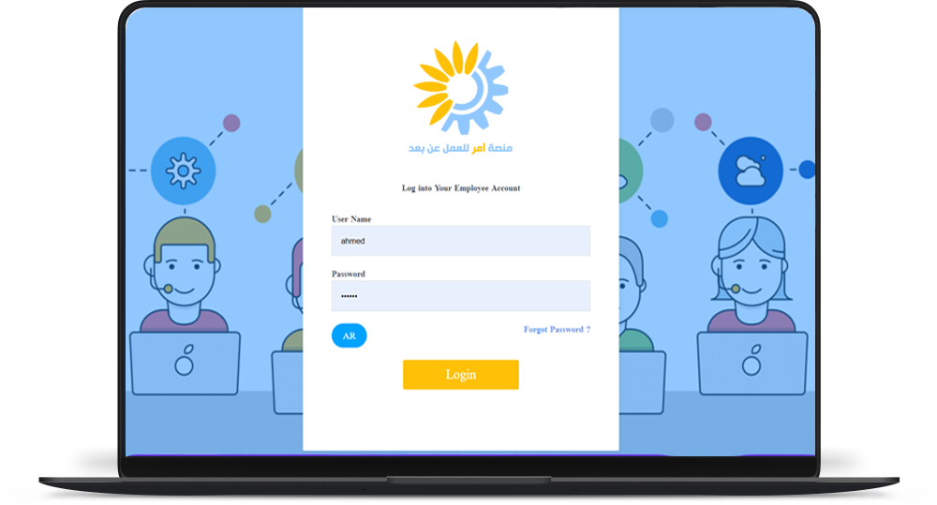
خطوات البدء الفعلي لاستخدام المنصة كجهة
أولا مرحلة الإعداد والتجهيز
التسجيل في المنصة * تحديد اللغة * تحديد واضافة أنواع المعاملات * اضافه الموظفين * اضافه العملاء
بمراجعة المعاملات القائمة لدى الموظفين وتحديد
وتقيم مدى الإنجاز المطلوب
ثانيا مرحلة البدء في العمل
البدء بتلقي المعاملات من المستفيدين وتفاعل الموظفين مع المعاملات المتعددة كلا حسب دوره وصلاحياته
ثالثا تفعيل الدور الإداري والرقابي

Slide 2

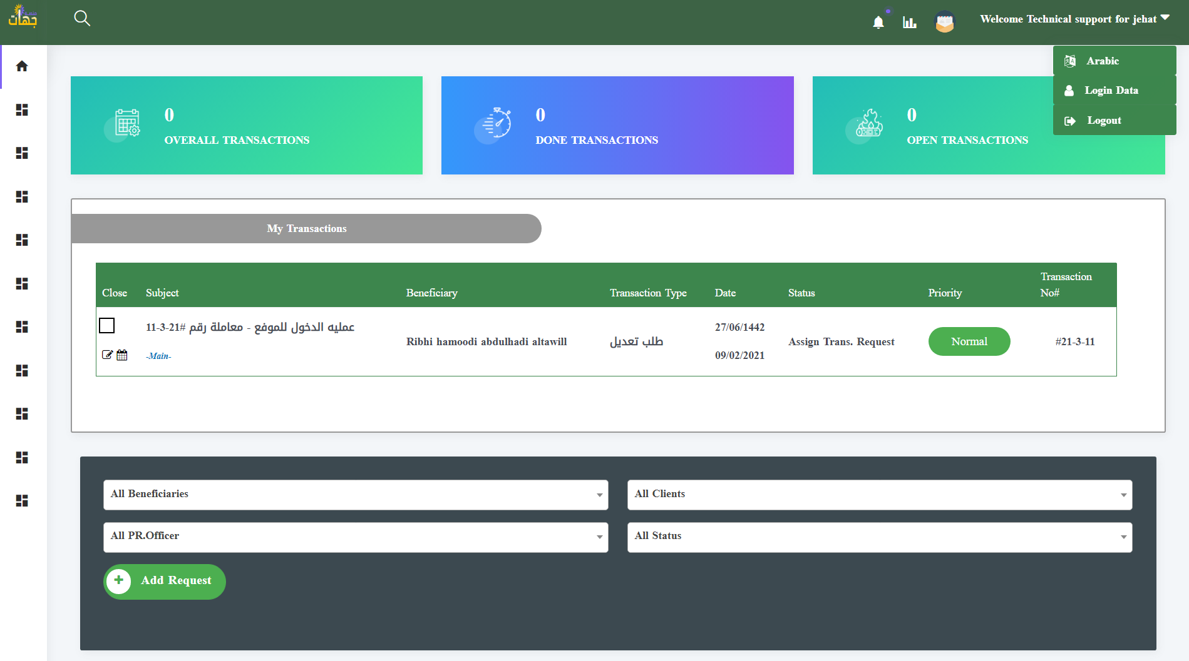
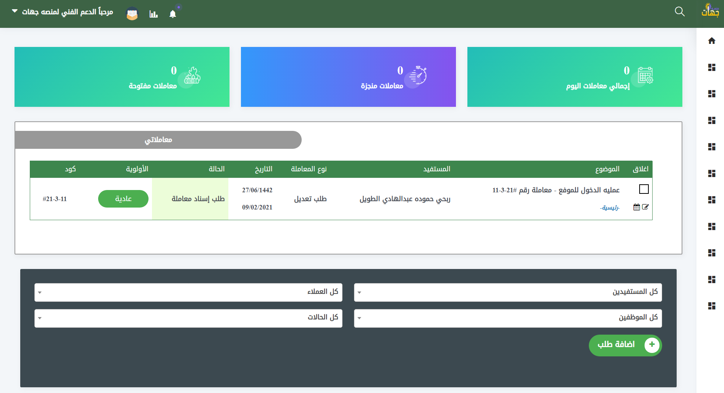
ثانيا تغيير اللغة
من قائمه المستخدم يمكنك تغير لغة العرض المفضلة

Slide 3
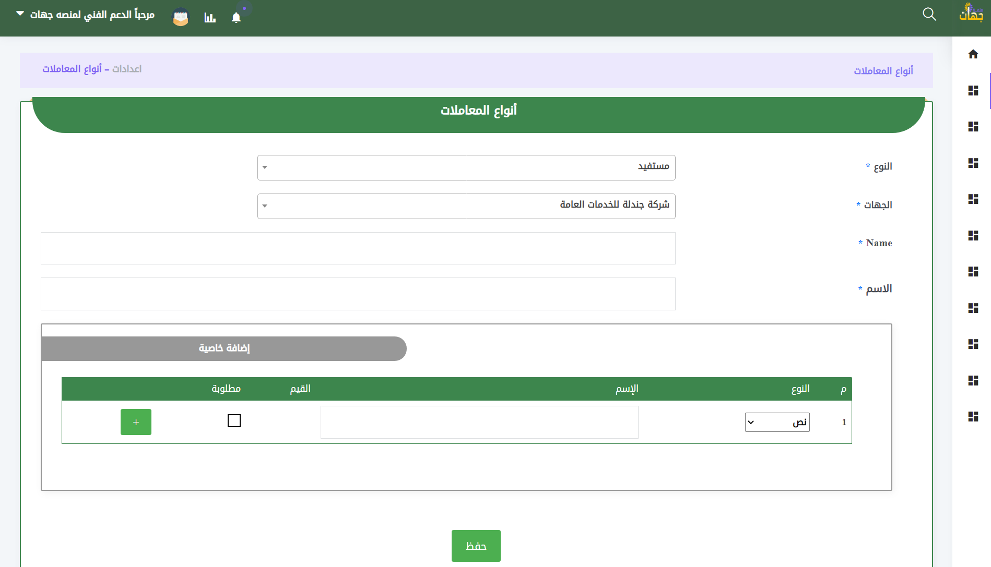
تنقسم أنواع المعاملات الى قسمين
أولاً أنواع المعاملات الخاصة بالعملاء ثانيا أنواع المعاملات الخاصة بالمستفيدين
أنواع المعاملات
أنواع المعاملات باللغة الإنجليزية
أنواع المعاملات باللغة العربية
كما يمكننا استخدام الخصائص المتعددة المتوفرة لإضافة بعض الشروط او التنبيهات لكل نوع معامله ان كان يحتاج لذلك

Slide 4
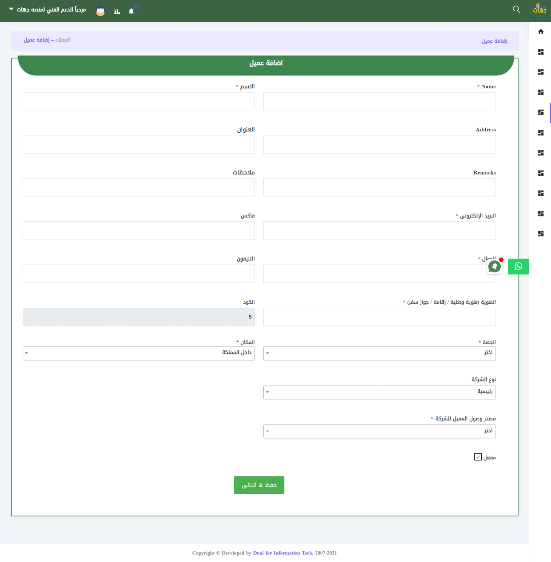
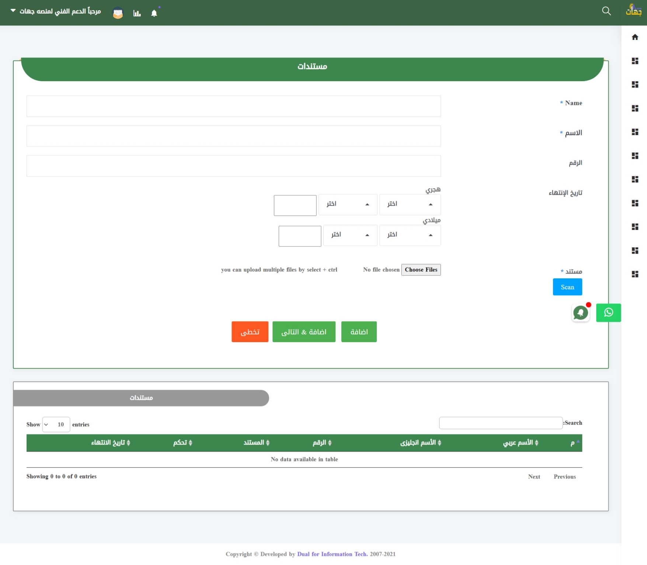
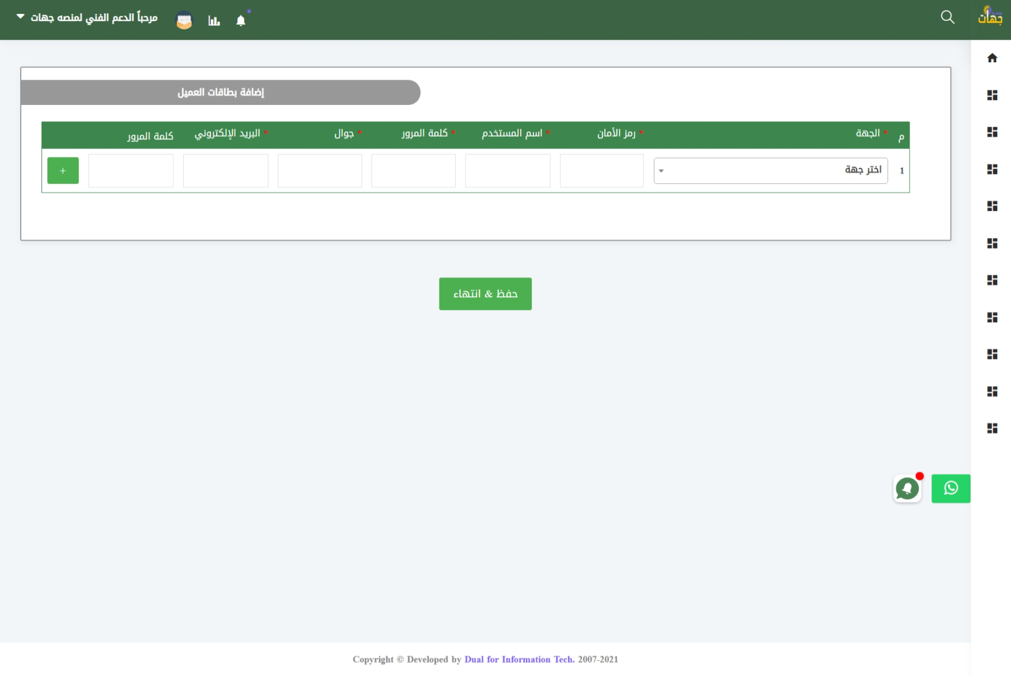
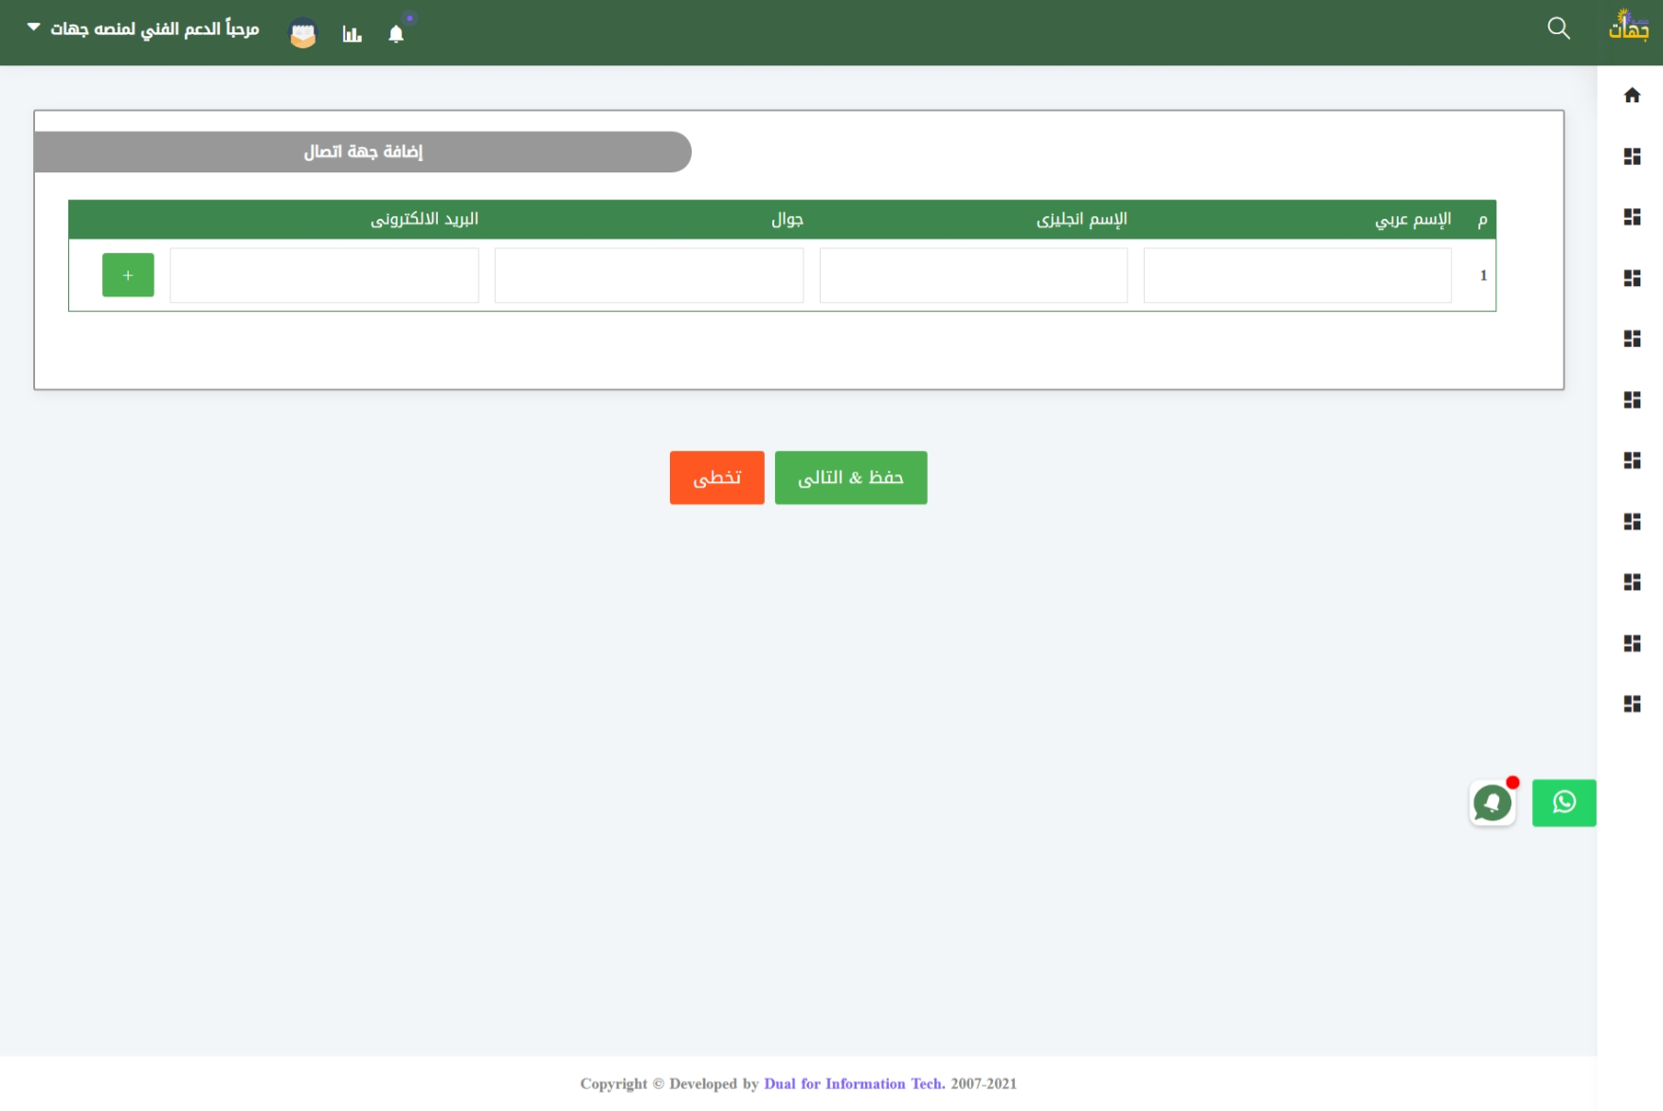
إضافة عميل أو قسم داخلى
الاسم باللغة العربية
الاسم باللغة الانجليزية
اسم المستند بالإنجليزي
تنقسم اضافه العميل والاقسام الداخلية الى اربع مراحل
أولاً :البيانات الشخصية
اسم المستند بالعربي
البريد الالكتروني
رقم المستند الرسمي
البريد الالكتروني
الجوال
الاسم باللغة الانجليزية
الاسم باللغة العربية
ثانيا: إضافة جهات الاتصال ان وجدت
تحديد تاريخ انتهاء المستند
الهوية الوطنية
ثالثا: المستندات وتحديد تاريخ الانتهاء
ارفاق ورفع المستند
تحديد الجهة التابع لها العميل
تحديد مكان تواجد العميل جغرافيا
المقصود ببطاقات العميل هي جميع اليوسرات الخاصة بالعميل التي يتم استخدامها لتنفيذ المعاملات الخاصة به
رابعا: إضافة بطاقات العميل
هل هو عميل رئيسي او فرعي
مصدر وصول العميل الى الشركة
التأكد ان العميل مفعل

Slide 5


مرحلة البدء في العمل وتفعيل الدور الرقابي
وهي المرحلة الأهم فلابد من توافر مهارات اساسيه للموظفين لإتمام مهام العمل الموكلة لهم
تسجيل المعاملات وتحديثها
تسجيل العملاء وتحديث المستندات واليوسرات
ما المقصود من اسناد المعاملة واليه استخدامه
انشاء الاجتماعات ونظام التصويت عن بعد
الحصول على مختلف أنواع التقارير عن سير العمل
استخدام الأدوات التى تساعد في تنظيم العمل كالغفوة للمعاملات او ترتيب المواعيد وحالات المعاملات وغيرها

Slide 6
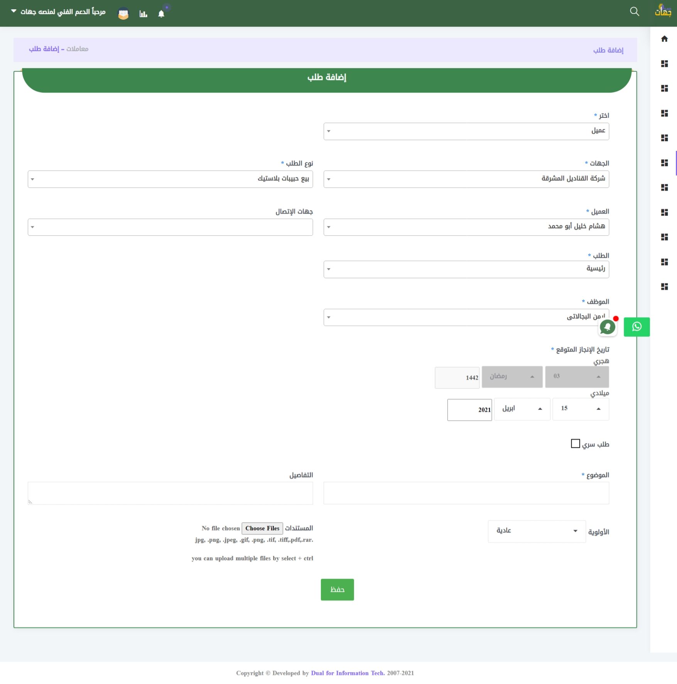
تسجيل المعاملات
اضافه طلب
نختار بين المعاملة مرتبطة بعميل او بغرض الاستخدام الداخلي
ثم نختار الجهة المراد مخاطبتها وتحديد نوع الطلب
نختار العميل التابع لتلك الجهة التي سبق اختيارها
نحدد هنا نوع الطلب ان كان رئيسي او متفرع من معامله اخري سبق تسجيلها
يتم تحديد الموظف المختص بنوع الطلب تلقائي ويمكن أيضا اختيار موظف محدد
تحديد فترة الإنجاز المتوقعة
يمكن تفعيل اوبشن المعاملة السرية وتحديد موظفين بعينهم للاطلاع على المعاملة
نكتب هنا التفاصيل الكاملة للطلب
نكتب عنوان مختصر للطلب او المعاملة
ارفاق ملفات لا تتجاوز 25 ميجا
تحديد نوع أولويه المعاملة ان كانت عاديه او مهمه او مستعجله

Slide 7
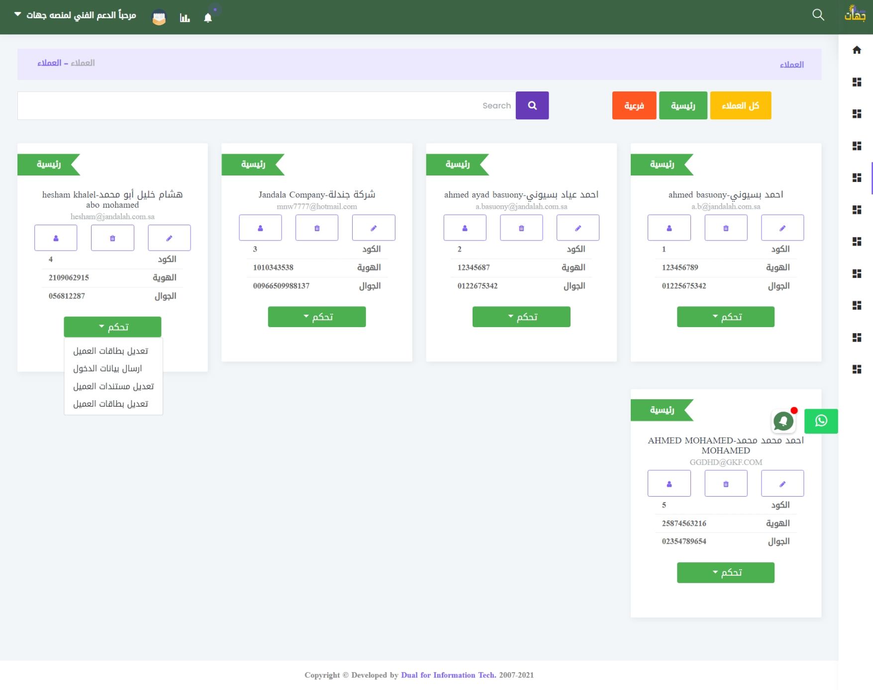

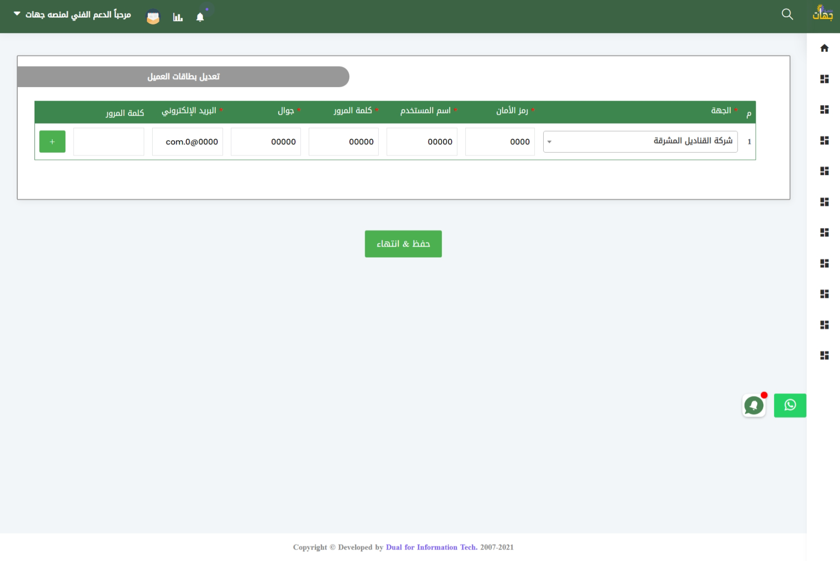
تحديث مستندات
ويوسرات العميل
اسم المستند بالإنجليزي
أولا تحديث المستندات
اسم المستند بالعربي
ثانيا اضافه اليوسرات وتحديثها
تاريخ الانتهاء للمستند
ارفاق المستند ورفعة
نستطيع تعديل واضافه كافه اليوسرات الخاصة بالعميل والتي يتم استخدامها لتنفيذ المعاملات المرتبطة به
من صفحة العملاء نختار العميل المراد تعديل المستندات الخاصة
به ونضغط تحكم ومن ثم نختار تعديل مستندات العميل
من صفحة العملاء نختار العميل المراد تعديل اليوسرات الخاصة
به ونضغط تحكم ومن ثم نختار تعديل بطاقات العميل

Slide 8
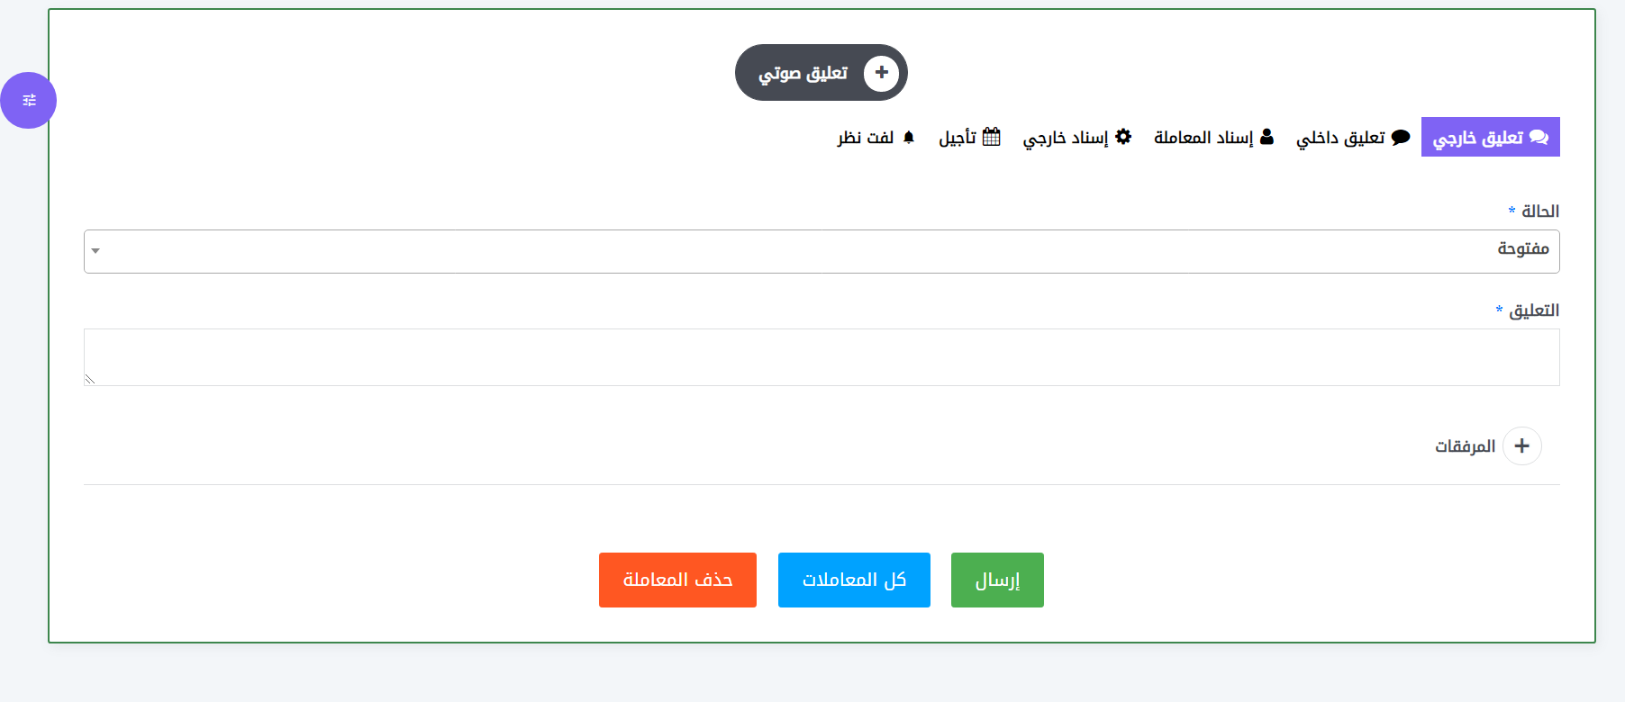
أولا التعليق الخارجي والداخلي
التعليقات واسناد
المعاملة
في حال استخدام التعليق الخارجي فان العميل يستطيع رؤية التعليق
اما في حال استخدام التعليق الداخلي فيتمكن الموظفين فقط من رؤية التعليقات الداخلية
نختار حاله المعاملة حسب التعليق
نكتب تعليق مناسب
نرفق ملفات ومستندات ان وجدت

Slide 9
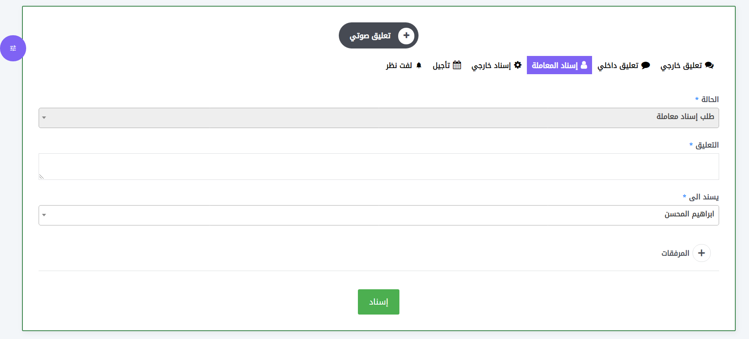
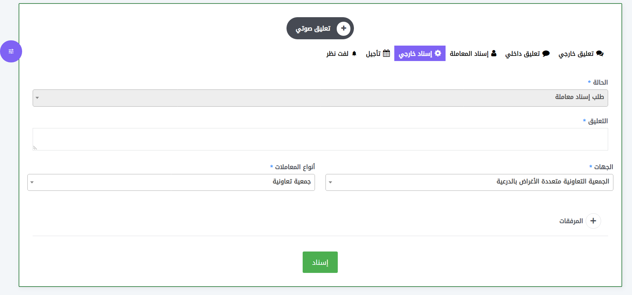
ثانيا الاسناد الداخلي والخارجي
التعليقات واسناد
المعاملة
يستطيع الموظفين داخل الجهة اسناد المعاملات بين الموظفين داخل الجهة عن طريق استخدام اسناد المعاملة, كما يمكن اسناد المعاملة لجهة اخري مسجلة بالمنصة عن طريق اختيار اسناد خارجي
نكتب تعليق مناسب
نكتب تعليق مناسب
هنا يظهر كل موظفين الجهة المفتوح لهم نوع المعاملة المراد اسنادها لهم
نختار نوع المعامله المرتبط بالجهة
نختار الجهة
نرفق ملفات او مستندات ان وجدت
نرفق المستندات ان وجدت

Slide 10
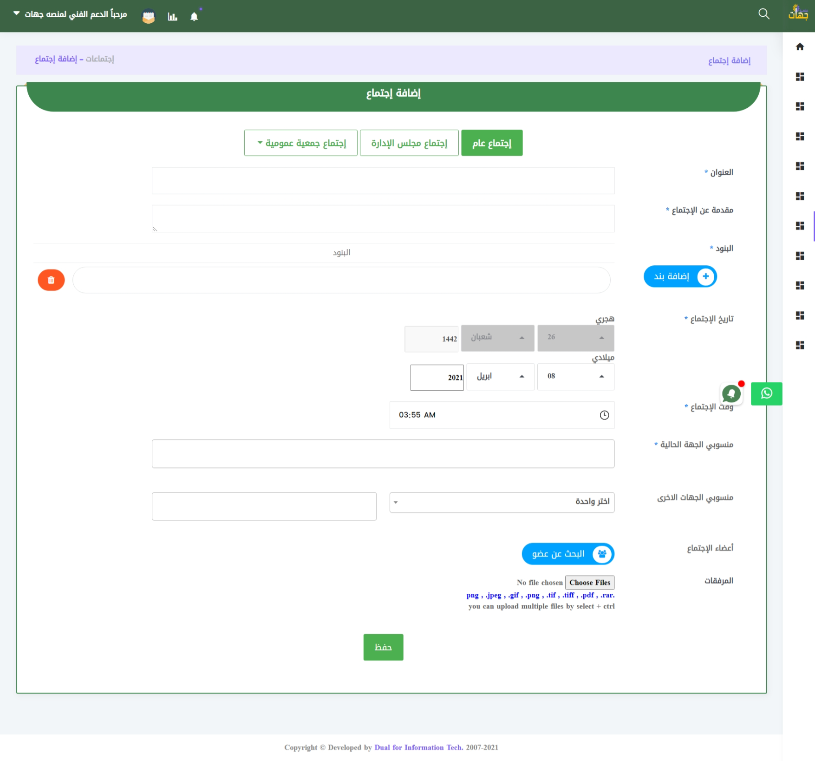
إضافة الاجتماعات
ونظام التصويت
نكتب عنوان مختصر
هنا نكتب التفاصيل الخاصة بالاجتماع باستفاضة
يمكن إضافة مختلف أنواع الاجتماعات حسب هدف الاجتماع
وحسب نظام التصويت التابع
لكل جهة حسب ما تنص عليه اللوائح والنصوص في الية التصويت المختلفة
نضع هنا البنود المطروحة للتصويت
من هنا نحدد تاريخ وموعد الاجتماع
من هنا يتم دعوة الموظفين داخل الجهة لحضور الاجتماع
كما نستطيع دعوة موظفين لدى جهات أخرى مسجله بالمنصة
من هنا نستطيع دعوة أعضاء الاجتماع (المستفيدين) وهم الذين يحق لهم التصويت
ارفاق ملفات لا تتجاوز 25 ميجا

Slide 11
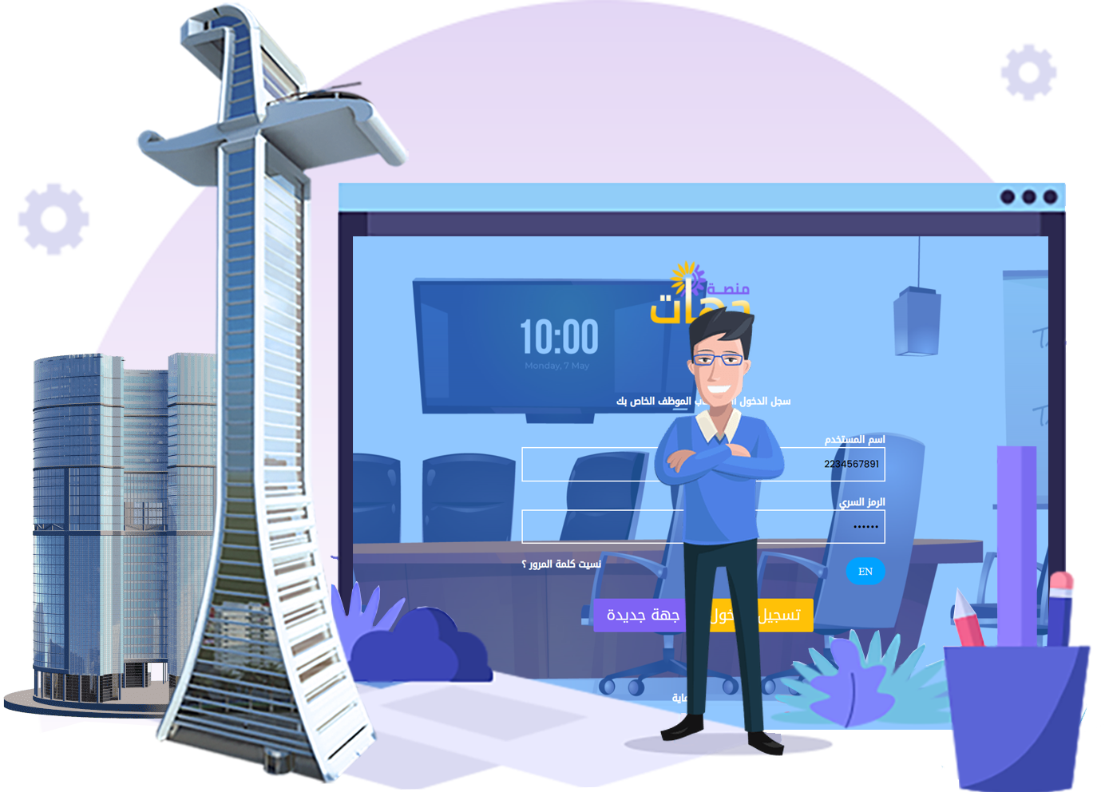
THANK
YOU

